Slide 1




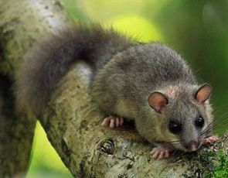

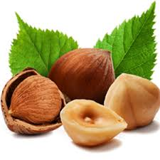

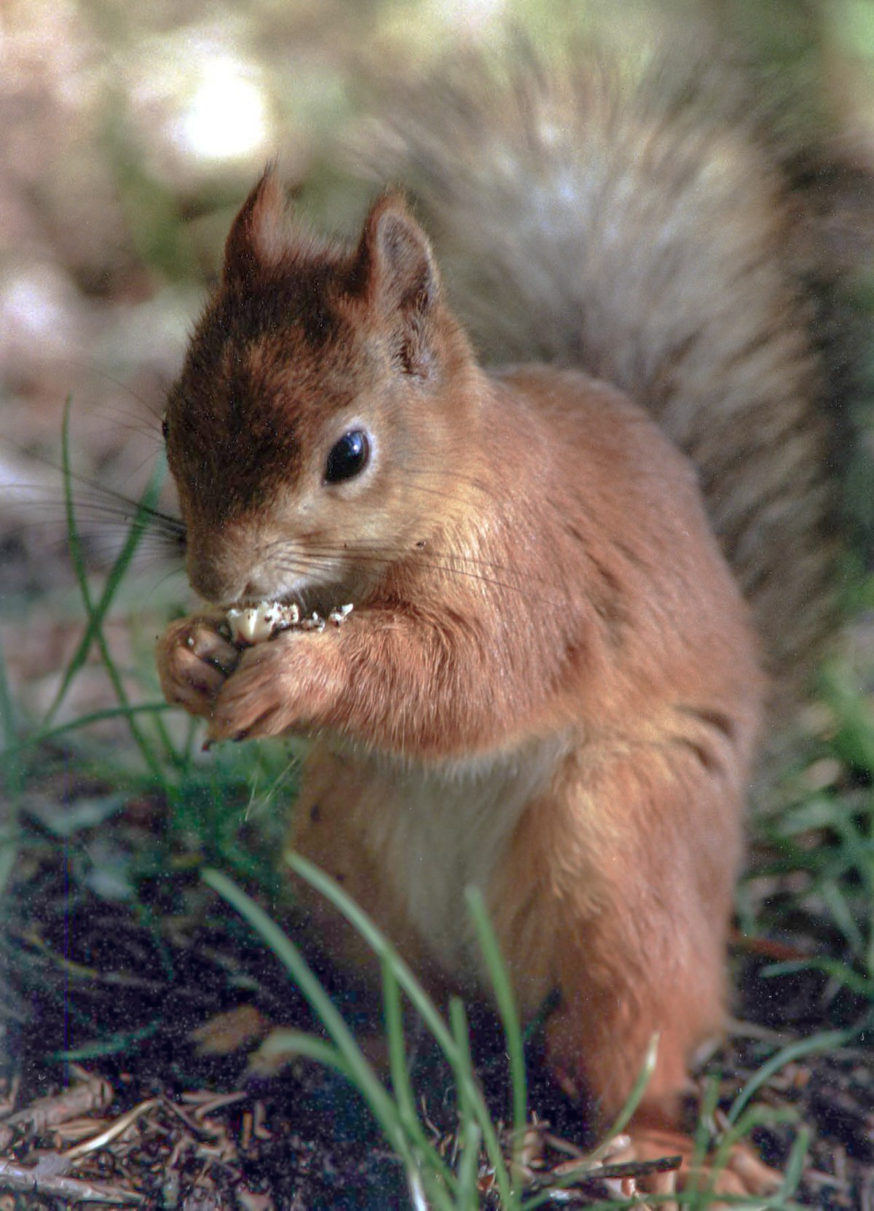
ZADNJI GLAS V BESEDI
ttt
T
H
K
A

Slide 2
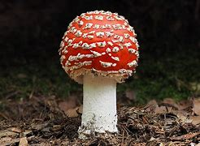


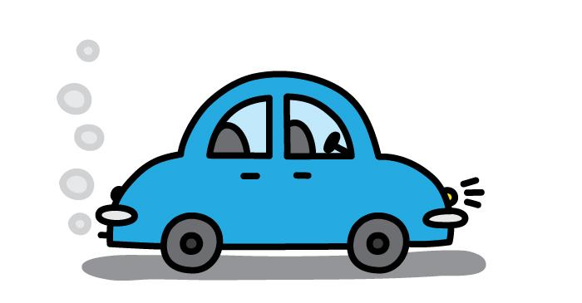
ZADNJI GLAS V BESEDI
A
M
U
Š
N
I
C

Slide 3
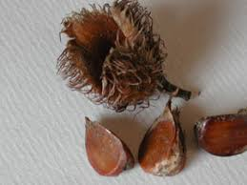

ZADNJI GLAS V BESEDI
R
Ž
I

Slide 4
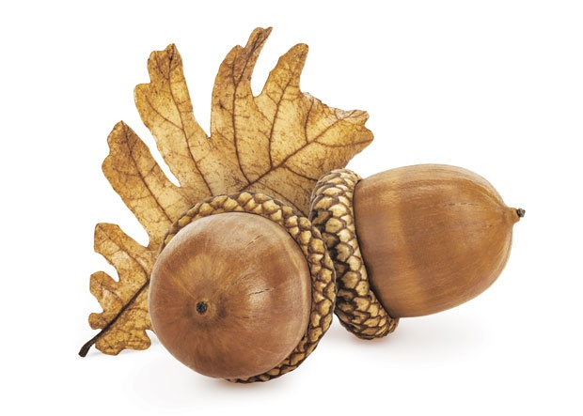

ZADNJI GLAS V BESEDI
D
Ž
E
L
O

Slide 5
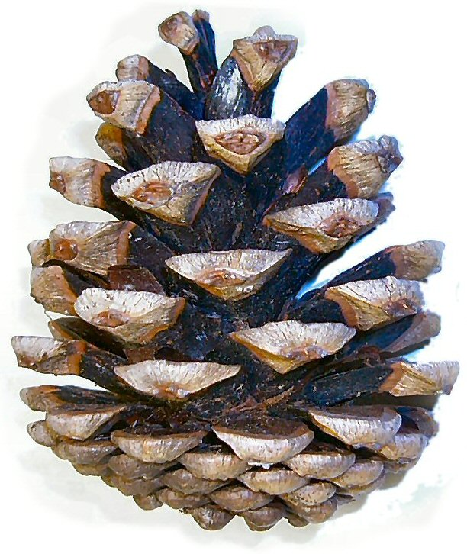

ZADNJI GLAS V BESEDI
Ž
S
T
O
R

Slide 6

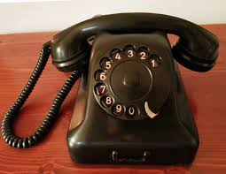
ZADNJI GLAS V BESEDI
T
H
R
A
S

Slide 7
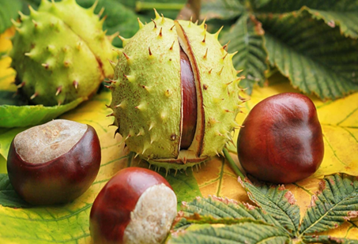

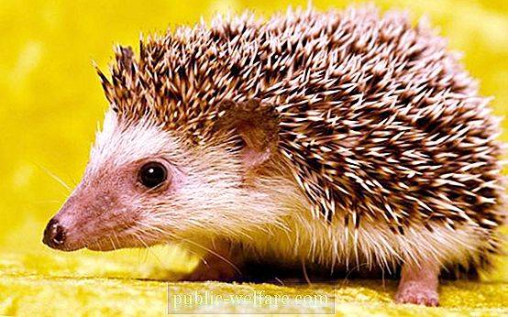
ZADNJI GLAS V BESEDI
J
I
D
I
V
J
K
O
S
T
A
N

Slide 8
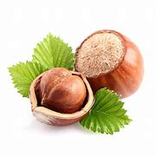
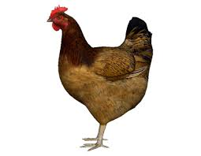
ZADNJI GLAS V BESEDI
K
L
E
Š
N
I

Slide 9

ZADNJI GLAS V BESEDI
R
J
A
V
O

Slide 10

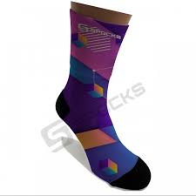

ZADNJI GLAS V BESEDI
N
M
A
C
S
E

Slide 11

ZADNJI GLAS V BESEDI
A
S
M
R
E
K

Slide 12
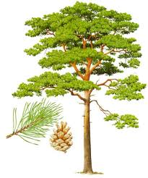
ZADNJI GLAS V BESEDI
R
B
O

Slide 13

ZADNJI GLAS V BESEDI
A
J
E
L
K

